Slide 1



CHÀO MỪNG CÁC EM
CÙNG ĐẾN VỚI TIẾT HỌC HÔM NAY!

Slide 2

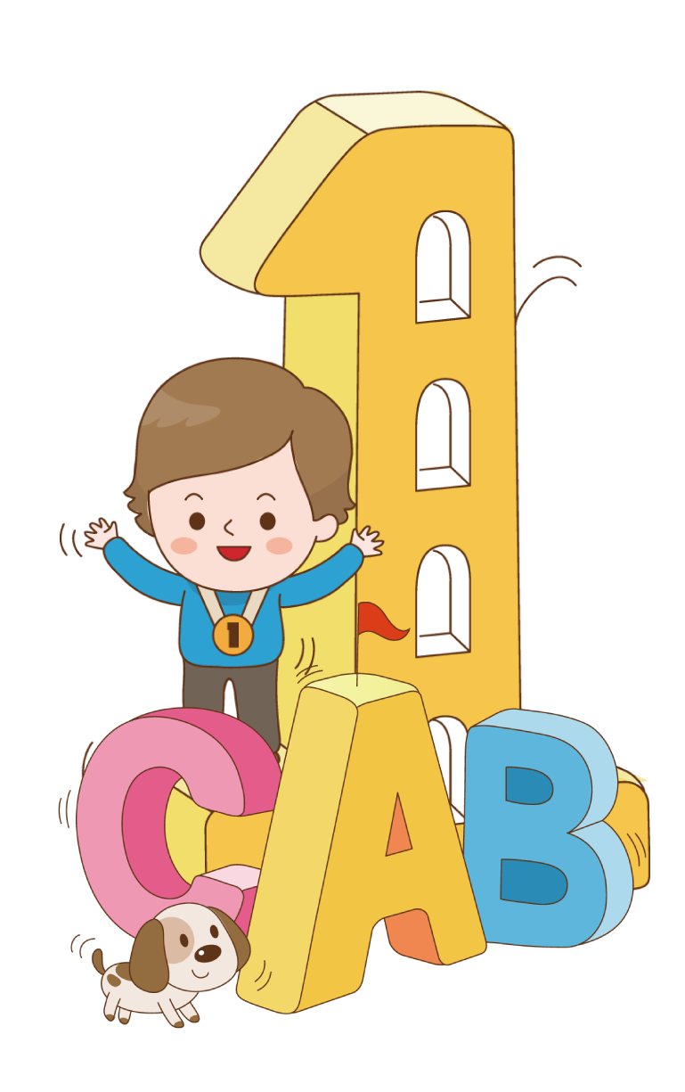


Trò chơi “Ai nhanh - Ai đúng"
5 7
2 0 8
9
?
₊
₋
?
4
2
1
8
?
4
1
?
4
2
6
?
1
3
?
8

Slide 3




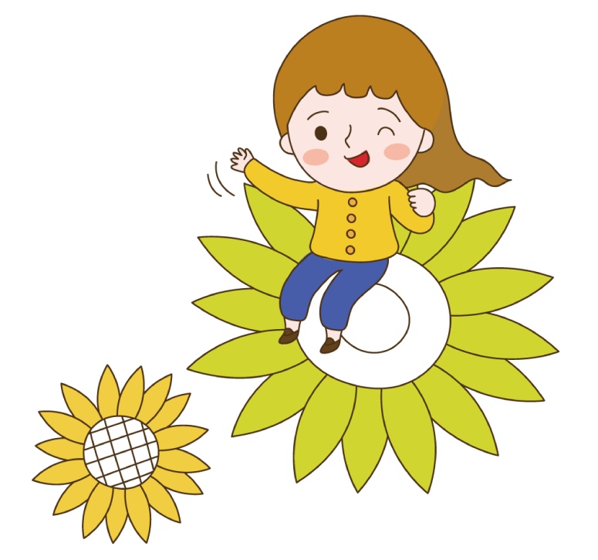

BÀI 81: LUYỆN TẬP

Slide 4






NỘI DUNG BÀI HỌC
1. Luyện tập
2. Vận dụng
3. Củng cố kiến thức

Slide 5



LUYỆN TẬP
Bài 1. Tính
a)
b)
326
253
422
312
498
1
457
216
543
102
704
25
179
8
169
35
+
+
+
-
-
+
-
-
241
?
?
579
?
?
729
441
?
?
?
171
734
134
499
?

Slide 6



LUYỆN TẬP
Bài 2. Đặt tính rồi tính
a) 174 + 625
607 + 82
281 + 8
b) 487 - 234
596 - 95
724 - 4
174
624
607
82
281
8
487
234
596
95
724
4
+
+
+
-
-
-
799
690
290
253
501
720

Slide 7

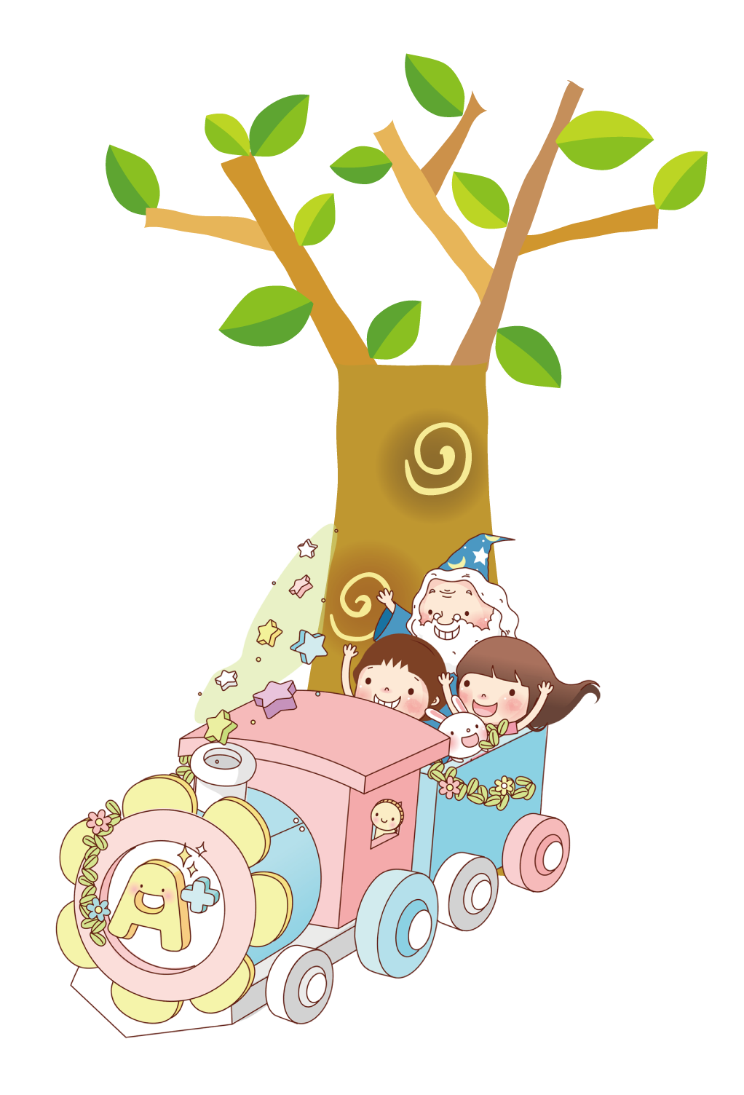
LUYỆN TẬP
Bài 3
a) Tính nhẩm (theo mẫu)
Mẫu: 500 + 300 = 800
1000 – 400 = 600
200 + 400
700 + 300
500 + 500
600 – 100
1000 – 200
1000 - 900
300 + 60 + 7
900 + 90 + 9
700 + 20 + 5
= 600
= 500
= 367
= 1000
= 800
= 999
= 1000
= 100
= 725

Slide 8



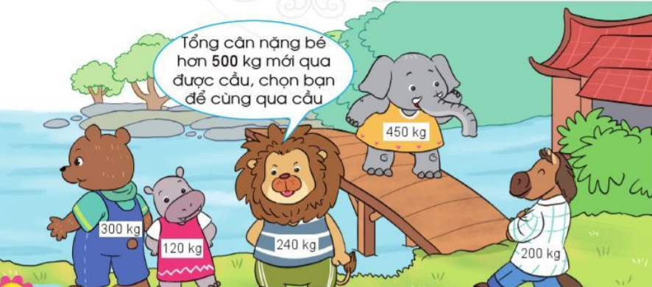
LUYỆN TẬP
Bài 3
b) Trò chơi "Tìm bạn cùng qua cầu”
Tìm bạn để khi đi qua cầu đảm bảo tổng cân nặng bé hơn 500 kg.

Slide 9


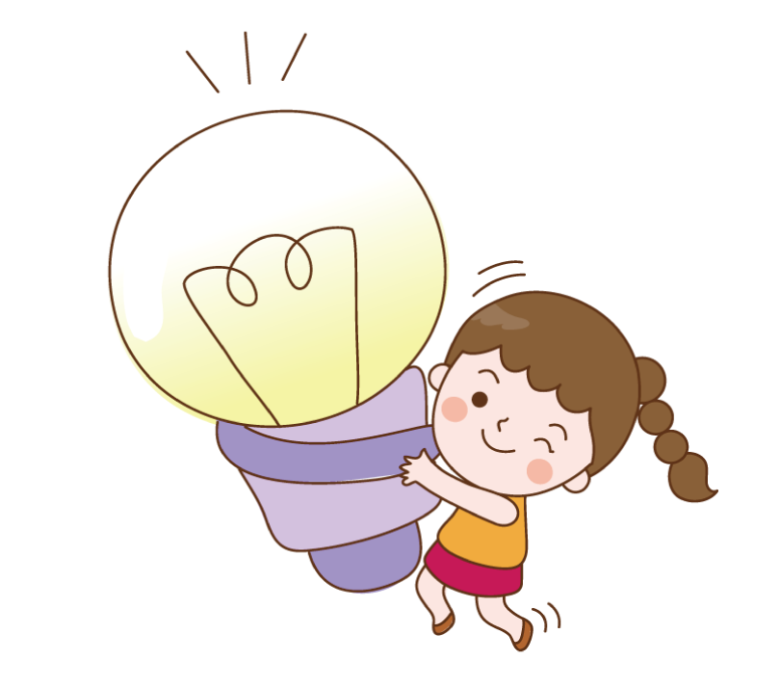

LUYỆN TẬP
Bài 4. Viết số thành tổng các trăm, chục, đơn vị ( theo mẫu)
Mẫu: 415 gồm 4 trăm 1 chục 5 đơn vị, ta viết 415 = 400 + 10 + 5
820 gồm 8 trăm 2 chục 0 đơn vị, ta viết 820 = 800 + 20
709 gồm 7 trăm 0 chục 9 đơn vị, ta viết 709 = 700 + 0 + 9

Slide 10

LUYỆN TẬP
Bài 4. Viết số thành tổng các trăm, chục, đơn vị ( theo mẫu)
a) 683
b) 127
c) 303
d) 240
a) 683 gồm 6 trăm 8 chục 3 đơn vị, ta viết 683 = 600 + 80 + 3
b) 127 gồm 1 trăm 2 chục 7 đơn vị, ta viết 127 = 100 + 20 + 7
c) 303 gồm 3 trăm 0 chục 3 đơn vị, ta viết 303 = 300 + 0 + 3
d) 240 gồm 2 trăm 4 chục 0 đơn vị, ta viết 240 = 200 + 4 chục

Slide 11

LUYỆN TẬP
Bài 5. Thực hiện phép trừ rồi thử lại kết quả bằng phép cộng
a)
588
216
216
375
143
-
b)
143
+
-
+
372
?
?
232
?
372
588
?
232
375

Slide 12

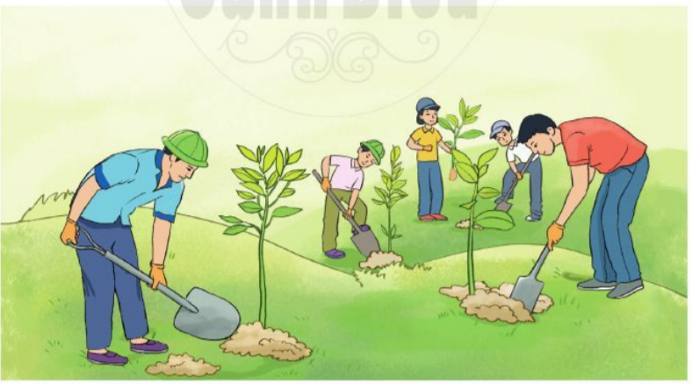

VẬN DỤNG
Bài 6. Hưởng ứng phong trào " Trồng cây gây rừng", xã Thắng Lợi đã trồng được 345 cây bạch đàn và 420 cây keo tai tượng. Hỏi xã Thắng Lợi đã trồng được tất cả bao nhiêu cây bạch đàn và cây keo tai tượng?
Bài giải
Xã Thắng Lợi đã trồng được tất cả số cây bạch đàn và cây keo tai tượng:
345 + 420 = 765 ( cây)
Đáp số: 765 cây

Slide 13


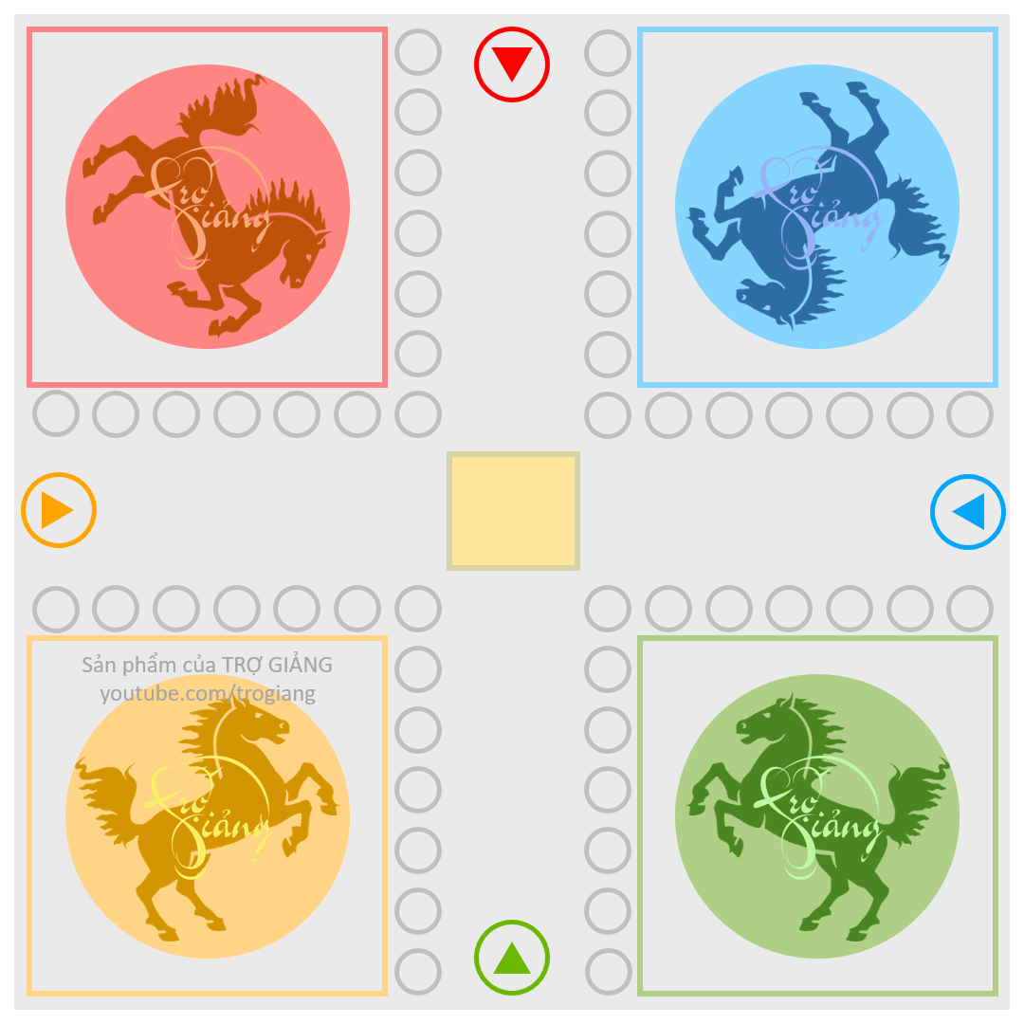






1
2
3
4
5
1
2
3
4
5
1
2
TRÒ CHƠI
CỜ CÁ NGỰA
3
4
5
1
2
3
4
5
5
4
3
2
1
5
4
3
2
1
1
2
3
4
5
1
2
3
4
5

Slide 14




400 + 100 = …?...
A. 300
B. 500
C. 600
D. 700

Slide 15

540 – 30 = …?...
A. 510
B. 500
C. 570
D. 540

Slide 16
650 – 50 + 20 = …?...
A. 600
B. 670
C. 620
D. 580

Slide 17



HƯỚNG DẪN VỀ NHÀ
  Ôn tập bài đã học
  Làm bài tập trong SBT
  Chuẩn bị bài mới

Slide 18


CẢM ƠN CÁC EM ĐÃ LẮNG NGHE BÀI GIẢNG!

